Slide 1

O’LCHASH VOSITALARINI QIYOSLASH VA KALIBRLASH
7-mavzu: O’lchash asboblarini qiyoslash va kalibrlash. Kalibrlash usullari va vositalari. Qiyoslanayotgan o’lchash vositalari uchun me’yoriy xujjatlar va ularni aniqlash tartibi. O’lchash vositalarini qiyoslash natijalarini qayta ishlashda xisoblash texnikasini qo’llash.
www.calibrate.co.uk
MA’RUZACHI: AKHRORBEK ERMATOV

Slide 2
7-mavzu: O’lchash asboblarini qiyoslash va kalibrlash. Kalibrlash usullari va vositalari. Qiyoslanayotgan o’lchash vositalari uchun me’yoriy xujjatlar va ularni aniqlash tartibi. O’lchash vositalarini qiyoslash natijalarini qayta ishlashda xisoblash texnikasini qo’llash.
Reja
O’lchash vositalarini kalibrlash
O’lchash vositalarini kalibrlash turlari
O’lchash vositalarini kalibrlashga taqdim etish
O’lchash vositalarini kalibrlash usuliyatlari

Slide 3
O’lchash vositalarini kalibrlash: ushbu o’lchash vositalariniamaldagi metrologik tavsifini aniqlash maqsadida etalon yordamida aniqlangan kattalikning muvofiq qiymati va ushbu o’lchash vositasi yordamida olingan kattalik qiymati o’rtasida o’zaro nisbat o’rnatuvchi ishlar majmui.
Izoh
Kalibrlash hisobot, kalibrlash funktsiyasi, kalibrlash diagrammasi, egri kalibrlash yoki kalibrlash jadvali bilan ifodalanishi mumkin. Ba’zi hollarda kalibrlashni ifodalash o’z ichiga o’lchashning bir vaqtda sodir bo’ladigan noaniqligili ko’rsatkichlarga additiv va mulbtipilikativ tuzatishini olishi mumkin.
Kalibrlashni ko’pincha “o’z o’zini kalibrlash” deb noto’g’ri aytiladigan o’lchash vositalarini tartibga solish bilan ham, qiyoslash bilan ham adashtirmaslik lozim.
Kalibrlashni shkalalar belgisi mazmunini aniqlashdagi- o’lchash vositalarini darajalash bilan adashtirmaslik lozim, masalan, o’lchanayogan kattaliklar qiymatiga muvofiq o’lchanayotgan asbobni.
Etalonlar tagidagi keltirilgan ta’riflarda shuningdek namunali o’lchash vositalari tushuniladi

Slide 4
Kalibrlash vositasi: Kalibrlashni o’tkazishda qo’llaniladigan etalonlar, namunali o’lchash vositalari va yordamchi vositalar.
Metrologik kuzatuv: o’lchash noaniqligida (ISO/IEC Guide 99 [1]) ulush keltiradiganlardan har biri kalibrlashni ro’yxatga olingan buzilmaydigan zanjiri orqali tutib turuvchi bilan bog’langan bo’lishi mumkin bo’lgan natija orqali o’lchash natijasi sifati
Izoh
Ushbu ta’rif uchun “tutib turuvchi” amaliy jihatdan amalga oshirish orqali o’lchash birliklari ta’rifi yoki etalon bo’lishi mumkin.
Metrologk kuzatuv kalibrlash o’rnatilgan ierarxiyasini talab qiladi.
Kalibrlash ierarxiyasi: Oldingi kalibrlashga (ISO/IEC Guide 99 [1]) bog’liq har bir kalibrlash natijasi bo’lgan joyda tutib turuvchidan boshlanib va ushbu o’lchash vositasi (o’lchash tizimi) bilan tugaydigan kalibrlash ketma-ketligi.
Metrologik kuzatuv ketma-ketligi: birlamchi (ISO/IEC Guide 99 [1]) bilan o’lchashlar natijasining o’zaro bog’lanishi uchun qo’llaniladigan kalibrlash va etalonlar ketma-ketligi.
Izoh
1 Metrologik kuzatuv zanjiri kalibrlash ierarxiyasi orqali aniqlanadi.
2 Metrologik kuzatuv zanjiri o’lchashlar natijasining metrologik kuzatuvini o’rnatish uchun qo’llaniladi.

Slide 5
Kalibrlash sertifikati: Kalibrlash amalga oshiriladigan tashkilotga beriladigan o’lchash vositalarini kalibrlash natijalari va faktni tasdiqlovchi hujjat.
Kalibrlash belgisi: Kalibrlashning ijobiy natijalarini tasdiqlash maqsadida o’lchash vositalari va (yoki) ularning ekspluatatsion hujjatlariga kiritilgan belgi.
Izoh- kalibrlovchi belgi kalibrlovchi tamg’a (O‘z DSt 8.008 bo’yicha) bosmasi ko’rinishida yoki nakleykalar-belgisi ko’rinishida qo’yib chiqilishi mumkin.
Kalibrlash usuliyati: Kalibrlash o’tkazish tartib-taomilini reglamentga soluvchi hujjat
Kalibrlash usuliyati yaroqliligini baholash (usuliyatni verifikatsiya qilish): kalibrlash usuliyatidan foydalanishni o’ziga xos maqsadga qaratilgan muayyan talablar bajarilishi obbektiv dalillarini taqdim etish va tekshirish yo’li bilan tasdiqlash.
Kalibrlash (qiyoslash) vositalarining to’plami (KVT): bir turdagi (tur o’lchamidagi) o’lchash vositalarini(O‘z T 51-169 [2]) to’liq hajmda kalibrlash (qiyoslash) uchun yetarli yordamchi qurilmalar va moslamalar, namunali o’lchash vositalarining (etalonlarning) minimal majmuasi.
Akkreditlovchi organ: o’lchash vositalarini kalibrlash bo’yicha laboratoriyalar yoki metrologik xizmat faoliyati akkreditatsiyasini o’tkazadigan “O’zstandart” Agentligi tomonidan vakolatlangan organ.

Slide 6
O’lchash vositalarini kalibrlash umumiy qoidalari
Etalonlar aks ettirgan muvofiq qiymat va kalibrlangan O’V yordamida olingan kattaliklar qiymati orasidagi o’zaro nisbatining berilgan shartlarida o’rnatilgan operatsiyalar majmualarini amalga oshirish yo’li bilan o’lchash vositalari (keyingilarda O’V da) metrologik tavsifini aniqlash maqsadida kalibrlash o’tkaziladi.
O’lchash vositalarini kalibrlash metrologik tekshiruvning tashkil etuvchi qismi hisoblanadi, lekin muvofiqlikni baholashga doir faoliyatga taalluqli emas.
Kalibrlashda uchraydi:
O‘z DSt 8.002 bo’yicha davlat metrologik tekshiruvi va nazoratini tadbiq etish doirasida qo’llanilmaydigan O’V;
quyidagilarga tegishli bo’lgan O‘z DSt 8.002 bo’yicha davlat metrologik tekshiruvi va nazoratini tadbiq etish doirasida qo’llanilmaydigan O’V:
qo’llash shartlarida topshirilgan real metrologik tavsifni aniqlashni talab qilish uchun namunaviy O’V va etalonlar shu jumladan O’V;
o’lchashni chegaralgan diapazonida qo’llaniladigan O’V;
o’zining funktsional imkonyatlaridan to’liq bo’lmagan hajmda qo’llaniladigan O’V;
maxsus vazifali O’V (muayyan sohada maxsus o’lchash topshiriqlari uchun mo’ljallangan O’V);
metrologik tavsifiga ko’ra ularni qo’llashga yaroqsiz deb tan olishga ruxsat etuvchi alomatlar mavjud bo’lmagan O’V.

Slide 7
O’V ni kalibrlash milliy yoki xalqaro etalonlargacha kuzatib boriladigan modda va materiallarning tarkibi va xususiyati standart namunalari jumladan namunaviy O’V yoki etalonlar bo’yicha o’tkaziladi.
Davlat metrologik tekshiruvi va nazoratini tadbiq etish doirasida qo’llanilmaydigan O’V uchun kalibrlash ishlarini amalga oshirish va tashkil etish mahsulot va xizmatning sifati va raqobatbardoshliligi, o’lchash birliklarini ta’minlash maqsadida amalga oshiriladigan va yuridik shaxslarning ixtiyoriy funktsiyasi hisoblanadi.
Davlat metrologik tekshiruvi va nazoratini tadbiq etish doirasida qo’llanilmaydigan O’V ni kalibrlashni akkreditlash yo’li bilan rasmiy tasdiqlangan layoqatli boshqa yuridik shaxs yoki davlat metrologik xizmati bo’linmalari o’tkazadi.
Metrologik jihatdan teng huquqli bo’lgan o’lchash vositalarini kalibrlashda foydalaniladigan etalonlar va namunaviy O’V ni kalibrlashni faqat davlat metrologik xizmatining akkreditatlangan bo’linmalari o’tkazadi.
Davlat metrologik tekshiruvi va nazoratini tadbiq etish doirasida qo’llanilmaydigan O’V ni kalibrlashni yuridik shaxslar davlat metrologik xizmati va metrologik xizmat (kalibrlash laboratoriyalari) bo’linmalari o’tkazadi.
Davlat metrologik tekshiruvi va nazoratini tadbiq etish doirasida qo’llanilmaydigan O’V ni kalibrlashni amalga oshiruvchi kalibrlash laboratoriyalari akkreditsatsiyalash yo’li bilan o’zining layoqatliligini rasmiy tasdiqlashi mumkin.

Slide 8
O’lchash vositalarini kalibrlash bo’yicha faoliyatni akkkreditatlash qoidalari va tartibini “O’zstandart” Agentligi belgilaydi.
O’V ni kalibrlash bo’yicha faoliyatni akkreditatlashga davogarlik qiluvchi laboratoriya O‘zDStISO/IEC 17025 talablariga muvofiq bo’lishi kerak.
Davlat metrologik tekshiruvi va nazoratini tadbiq etish doirasida qo’llanilmaydigan O’V ni kalibrlashni akkreditatlangan kalibrlash laboratoriyalarida, O‘z RH 51-120 [5] ga muvofiq attestatsiyadan o’tganva RD Uz 51-008 [4] ga muvofiq tayyorgarlikdan o’tgan (qayta tapyyorlash, o’lchashning muvofiq turi bo’yicha malaka oshirish) vazaruriy malakaga ega bo’lgan laboratoriya mutaxasislari o’tkazadi.
Kalibrlash ishlarini o’tkazish O‘zDSt8.026 ga muvofiq sertifikatlashtirilgan mutaxassislarga tavsiya etiladi.
Davlat metrologik tekshiruvi va nazoratini tadbiq etish doirasida qo’llanilmaydigan va qo’llashga mo’ljallangan O’V ni kalibrlashni akkreditatlangan kalibrlash laboratoriyalarida, RD Uz 51-008 [4] ga muvofiq tayyorgarlikdan o’tgan (qayta tayyorlash, o’lchashning muvofiq turi bo’yicha malaka oshirish) vazaruriy malakaga ega bo’lgan laboratoriya mutaxassislari o’tkazadi. Ko’rsatilgan mutaxassislar ishiga ruhsat etish tartibini uning ish beruvchisi belgilaydi.

Slide 9
Mutaxassislar va muvofiq tashkilotlar o’lchash vositalarini kalibrlash natijalari ishonchliligiga faqat uni o’tkazish vaqtida javobgarlikni oladi.
Kalibrlash natijalari bo’yicha o’lchash vositalarini qo’llash imkoniyatlari to’g’risida qarorni ushbu vositalardan foydalanuvchi qabul qiladi.
O’lchash vositalarini kalibrlash bo’yicha ish haqini shartnoma asosida o’tkaziladi.
Davlat metrologik tekshiruvi va nazoratini tadbiq etish doirasida qo’llanilmaydigan va kalibrlash o’tkazilgan o’lchash vositalarini qo’llash ustidan nazoratni yuridik shaxslar metrologik xizmati yoki u mavjud bo’lmaganda o’lchash vositalaridan foydalanuvchi amalga oshiradi.
Kalibrlovchi laboratoriyalar faoliyati tekshiruvini kalibrlovchi laboratoriyalarni akkreditlash bo’yicha organ amalga oshiradi.

Slide 10
O’lchash vositalarini kalibrlash turlari
O’lchash vositalarini dastlabki va so’nggi (davriy, navbatdan tashqari) kalibrlash farq qiladi.
Quyidagilar dastlabki kalibrlanishi lozim:
ekspluatatsiya qilishga o’tkazishda konkret turdagi namunaviy o’lchash vositalariga normativ hujjatlar (standart, texnik shartlar) bo’yicha chiqishga ruxsat berilgan va namunaviy O’V sifatida qo’llanilishga tadbiq etilgan o’lchash vositalari;
ta’mirdan chiqarishdan oldin namunaviy o’lchash vositalari sifatida qo’llaniladigan o’lchash vositalari;
ishlab chiqarish yoki ta’mirdan chiqarishdan oldin O’zbekiston Respublikasiga keltirishda davlat metrologik tekshiruvi va nazorati tadbiq etish doirasida qo’llanilmaydigan o’lchash vositalari.
Dastlabki kalibrlashga faqat davlat metrologik tekshiruvi va nazorati tadbiq etish doirasida qo’llanilishga mo’ljallangan O’V xavfsizlik talablariga muvofiq sertifikat yoki uni o’rnini bosuvchi hujjat mavjudligida taqdim etiladi.

Slide 11
Davriy kalibrlashda ekspluatatsiya qilish jarayonida kalibrlash yoki dastlabki qiyoslashdan o’tgan va davlat metrologik tekshiruvi va nazorati tadbiq etish doirasida qo’llanilmaydigan o’lchash vositalari uchraydi.
Davlat metrologik tekshiruvi va nazorati tadbiq etish doirasida qo’llanilmaydigan O’V ni kalibrlash davriyligi, RMG 74 [6] tavsiyanomalariga muvofiq va ushbu vositalarni kalibrlashdan o’tkazgan, laboratoriyalar tavsyanomasini hisobga olib O’V qo’llaydigan yuridik va jismoniy shaxslar tomonidan o’rnatiladi.
Davlat metrologik tekshiruvi va nazorati tadbiq etish doirasida qo’llanilmaydigan o’lchash vositalari ularni ekspluatatsiya qilish jarayonida davriy kalibrlashga uchraydi.
Davlat metrologik tekshiruvi va nazorati tadbiq etishi doirasida qo’llanilmaydigan o’lchash vositalarining kalibrlash davriyligi RMG 74 [6] tavsiyanomalariga muvofiq “O’zstandart” Agentligi tomonidan o’rnatiladi.
Uni konservatsiya qilish va saqlashga doir talablarga rioya qilish shartlarida avvaldan o’rnatilgan kalibrlashlararo interval oshiradigan muddat, uzoq muddat saqlanadigan O’V konservatsiya qilinish davrida davriy kalibrlashda uchramasligi mumkin.
O’V ni uzoq muddatga saqlashga topshirish oxirgi kalibrlash va konservatsiyalash boshlanish sanasi, shuningdek uning konservatsiyalash shartlari, shu jumladan o’rami va saqlanishi ko’rsatilgan akt bilan rasmiylashtirilgan bo’lishi kerak.

Slide 12
Qayta ishga solingan O’V ni kalibrlash ularni ekspluatatsiya qilishdan oldin o’tkaziladi.
O’V foydalanuvchisi ularni quyidagi hollarda o’rnatilgan kalibrlashlararo interval tugaguncha navbatdan tashqari kalibrlashga topshirishi mumkin:
kalibrlashlararo interval tuzatilishi zarur bo’lganda;
ushbu O’V yordamida o’tkazilayotgan o’lchash natijalari to’g’riligia shubha paydo bo’lganda;
dastlabki yoki davriy kalibrlashni o’lchash vositalari yordamida olib borilganligini, shuningdek ularning saqlanishi to’g’risidagi tasdiqlovchi hujjatni yo’qotganda yoki himoyalovchi plomba ishdan chiqqanda;
O’V saqlovchi buyumlar yoki O’V ni konservatsiya qilish talablari bilan bog’liq davriy kalibrlash o’tkazilmasligi kerak bo’lganda saqlashdan keyin O’V eksplutatsiya qilishga o’tkazishda;
O’V, shuningdek O’V da qo’llaniladigan to’plamda buyumlarni qayta konservatsiya qilish.
Navbatdan tashqari kalibrlash o’tkazish uzoq muddat saqlangandan keyin ombordan olingan O’V ni ekspluatatsiya qilishdan va transportda tashishdan oldin yoki agar oxirgi kalibrlash paytida o’rnatilgan kalibrlashlararo interval yarimtadan ko’p o’tsa tavsiya qilinadi.

Slide 13
O’lchash vositalarini kalibrlashga taqdim etish
O’lchash vositalari uning metrologik tasifi belgilangan hujjat va/yoki ekspluatatsiya qilish hujjati bilan kalibrlashni so’rovchi tomonidan taqdim qilinadi.
O’lchash vositasini kalibrlashni tasdiqlashni so’rovchilar bo’lishi mumkin:
ishlab chiqarish, ta’mir, sotish, ijaraga berish, shuningdek o’lchash vositalarini qo’llashni amalga oshiruvchi yuridik shaxslar, individual tadbirkorlar va jismoniy shaxs (O’zbekiston Respublikasi fuqarolari).
O’zbekiston Respublikasi hududiga o’lchash vositalarini keltirishni amalga oshiruvchi chet ellik yuridik shaxslar shuningdek boshqa yuridik shaxslar, O’zbekiston Respublikasi fuqarolari.
So’rovchi kalibrlash o’tkazishga so’rovnomada kalibrlash jarayonida kerak bo’lgan O’V metrologik tavsifi ro’yxatini va ushbu tavsiflarga belgilangan talablarni yozma ravishda ifoda etishi kerak.
SHuningdek so’rovchi konkret normativ hujjat talablariga ko’ra kalibrlashdan o’tgan O’V muvofiqligini baholashni o’tkazishni talab qilishi mumkin.
O’lchash vositalarini kalibrlashni o’tkazishga so’rovnoma shakli ushbu standartning A ilovasida keltirilgan.

Slide 14
Akkreditatlangan kalibrlovchi laboratoriyalarga murojaat qilishda so’rovchilar o’lchash vositalarini kalibrlash o’tkazishga so’rovnomalarni so’rovnomada ko’rsatilgan o’lchash vositalarini kalibrlashni o’tkazishda texnik layoqatliligini ta’minlaydigan akkreditatlash sohasi laboratoriyalariga yuboradi.
O’lchash vositalari kalibrlash o’tkazish uchun zaruriy barcha butlovchi elementlar bilan birgalikda va qayta ishga solingan kalibrlashga taqdim etilishi lozim.
O’lchash vositalarini kalibrlash usuliyatlari O’V ni kalibrlash o’lchash vositasidan foydalanuvchi tomonidan taqdim qilingan yoki kalibrlash laboratoriyalarida mavjud bo’lgan kalibrlash usuliyatiga muvofiq o’tkaziladi.
Usuliyatlar kalibrlashga qat’iy belgilanishi mumkin:
bir yoki bir nechta O’V guruhlariga tegishli O’V;
bir yoki bir nechta turdagi O’V;
O’V ayrim ekzemplyarlari.
Qo’llash darajasiga bog’liq holda O’V kalibrlash usuliyati O‘z DSt 1.0 ga muvofiq davlatlararo yoki davlat normativ hujjati ko’rinishida, shuningdek tashkilot normativ hujjati ko’rinishida taqdim etilgan bo’lishi mumkin.

Slide 15
O’V kalibrlash usuliyati shuningdek mustaqil hujjat ko’rinishida taqdim etilishi mumkin.
Davlat metrologik tekshiruvi va nazorati tadbiq etish doirasida qo’llanilmaydigan bir yoki bir nechta O’V guruhlariga tegishli O’V kalabrlash usuliyatlari faqat davlatlararo yoki davlat normativ hujjati ko’rinishida taqdim etiladi.
Kalibrlanadigan O’V qo’llash doirasiga bog’liq bo’lmagan holda mustaqil hujjat ko’rinishida bir yoki bir nechta O’V turlarini kalibrlash usuliyatlari va O’V yagona ekzemplyarlarini kalibrlash usuliyatlari taqdim etilgan bo’lishi mumkin.
Bir turdagi O’V kalibrlash usuliyatlari boshqa normativ va texnik hujjatlarning (tashkilot standartlari, ekspluatatsiya qilish hujjatlari va boshqalar) tarkibiy qismiga kirishi mumkin.
Kalibrlashda O‘z DSt ISO/IEC 17025 talablariga muvofiq mijozlarning talablariga javob bera oladigan kalibrlash usuliyatini qo’llashlari lozim. Asosan davlatlararo yoki davlat normativ hujjatlarida keltirilgan usuliyatlardan foydalanish lozim.
Kalibrlash usuliyatida normativ hujjatlar zarur bo’lganda berilgan shartlarda standartlashtirilgan usuliyatlarni qo’llashni ta’minlovchi talablar va qo’shimcha tartib-taomillarni o’z ichiga oladigan qo’shimcha ishlab chiqilgan bo’lishi kerak. Bunday holda kalibrlash usuliyati barcha kiritilgan qo’shimchalar ko’rsatilgan holda va standartning foydalanilgan bo’limlariga havola bilan mustaqil hujjat sifatida rasmiylashtiriladi.

Slide 16
O’V kalibrlash usuliyatlarining mazmuni va tuzilishiga umumiy talablar ushbu standartning V ilovasida keltirilgan.
O’lchash vositalarini kalibrlash usuliyatiga tashkilotlarning (korxona) normativ hujjatlari yoki davlat darajasidagi normativ hujjatlarni rasmiylashtirish O‘z DSt 1.6 talablariga muvofiq amalga oshiriladi.
Mustaqil hujjat ko’rinishida taqdim etilgan kalibrlash usuliyati titul varag’i shakli ushbu standartning S ilovasida keltirilgan.
Mustaqil hujjat ko’rinishida taqdim etilgan kalibrlash usuliyati matnini rasmiylashtirish O‘z DSt 1.6 ga muvofiq amalga oshiriladi.
Kengaytirilgan yoki modifikatsiya qilingan tadbiq etish sohasiga qaratilgan ularning qo’llanish doiralarida qayta ishlab chiqilgan O’V, kalibrlash usuliyati yoki kalibrlash usuliyatiga normativ hujjatlar uni aniq maqsadda foydalanish uchun ushbu usuliyat mos kelishini tasdiqlashi va kalibrlash usuliyatidan foydalanish imkoniyatlari to’g’risida qaror qabul qilish uchun yaroqlilikni baholashdan o’tishi kerak.
Usuliyat yaroqliligini baholash usuliyatni qo’llaydigan kalibrlovchi laboratoriyada o’tkaziladi. Kalibrlovchi laboratoriya yoki usuliyatni ishlab chiquvchi-tashkilot usuliyat yaroqliligini baholash bo’yicha ish o’tkazish uchun zaruriy texnik va professional imkoniyatlarga ega bo’lgan bilvosita tashkilotga murojaat qilishi mumkin.

Slide 17
O’lchash vositalarini kalibrlashni o’tkazish
O’V kalibrlashni o’tkazish tartibi o’z ichiga oladi:
kalibrlashda aniqlanishi kerak bo’lgan metrologik tavsif ro’yxatini saqlovchi kalibrlashga so’rovnomalarni ko’rib chiqish;
buyurtmachi talablariga muvofiq kalibrlash o’tkazish texnik imkoniyatlarini aniqlash va namunaviy O’V (etalonlar) va so’ralgan metrologik tavsifni ta’minlash uchun kalibrlash yordamchi moslamalarini tanlash;
usuliyatni ishlab chiqish (zaruriyat bo’lganda) va kalibrlash usuliyatini so’rovchi bilan (zaruriyat bo’lganda) moslashtirish;
O’V ishlab turishini ekspluatatsion hujjatga muvofiqligini tekshirish;
o’lchashlar o’tkazish;
aniqlik tavsifini baholash bilan o’lchash natijalariga ishlov berish;
kalibrlash natijalarini rasmiylashtirish;
O’V va kalibrlash natijalari bo’yicha hujjatlarni so’rovchiga berish.

Slide 18
O’lchash vositalarini kalibrlash natijalarini rasmiylashtirish
O’V kalibrlash jarayonida o’tkazilgan o’lchash natijalari, kalibrlash usuliyatida belgilangan shakl bo’yicha bayonnomada ro’yxatdan o’tkaziladi.
O’lchash vositalari kalibrlash natijalari kalibrlash sertifikatida rasmiylashtiriladi.
Sertifikat shakli ushbu standartningD ilovasida keltirilgan.
Davlat metrologik muassasasi (KOOMET) COOMET R/GM/15 [8] Yevro-osiyo hamkorligi tavsiyanomalari va O‘z DSt ISO/IEC 17025 talablarini nazarda tutuvchi kalibrlash sertifikatini mazmuni va rasmiylashtirishga talablar Ye ilovada keltirilgan. O’zRST 8.018 bo’yicha O’zbekiston Respublikasi o’lchash vositalarini kalibrlpsh Tizimiga kiruvchi akkreditatlangan laboratoriyalar bergan kalibrlash sertifikati O‘z DSt 1.19 bo’yicha kalibrlash tizimi belgisini (logotip) o’z ichiga olishi kerak.

Slide 19
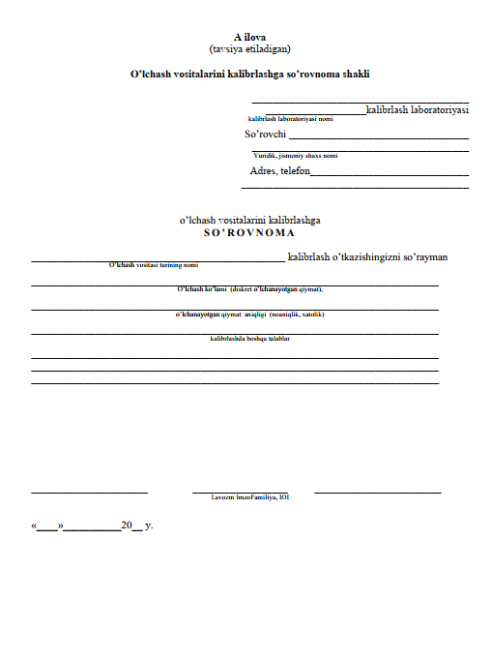
Agar kalibrlovchi ish so’rovchisi tomonidan qo’shimcha ravishda konkret normativ hujjat talablari yoki berilgan shartlar uchun so’rovchining o’zi tomonidan davom ettirilgan tavsif mazmuniga ko’ra o’tkazilgan kalibrlash uchun, O’V metrologik tavsifi muvofiqligini baholashga ruxsat olinsa, u holda ushbu muvofiqlikning mavjudligi O’V va (yoki) ekspluatatsion hujjatlarga kalibrlash belgisi (kalibrlash tamg’asi yoki yopishtiriladigan-belgi bosma izi) kiritish bilan tasdiqlanadi. Ko’rsatilgan muvofiqlik mavjud bo’lmaganda so’rovchiga nomuvofiqlik sabablari ko’rstilgan bayonnomadan ko’chirma yoki kalibrlsh bayonnomasi beriladi.
Kalibrlash tamg’asi shakli va unga qo’yiladigan talablar O‘z DSt 8.008 bo’yicha. Kalibrlash yopishtiriladigan - belgisi shakli va kalibrlash yopishtiriladigan-belgisiga qo’yiladigan talablar F ilovada keltirilgan.

Slide 20
B ilova
Kalibrlash usuliyati tarkibi va mazmuni
B.1 Kalibrlash usuliyati nomi kalibrlangan o’lchash vositalari nomi, ushbu usuliyatlar kiritilgan hujjatlar tizimining nomidan tuzilgan.
Davlat metrologik tekshiruvi va nazorati tadbiq etish doirasida qo’llaniladigan o’lchash vositalarini kalibrlash usuliyati, O’zbekiston Respublikasi o’lchash birliklarini ta’minlash davlat tizimiga (O’zR O’DT) kiritiladi.
B.2 Kalibrlash usuliyati quyidagi tartibda joylashtirilgan bo’limlardan tuzilgan:
qo’llanish doirasi;
normativ hujjatlarga havolalar;
atamalar va ta’riflar (zarurat bo’lganda);
kalibrlash ishlari;
kalibrlash vositasi;
xavfsizlik talablari (zarurat bo’lganda);
xodimga doir talablar;
kalibrlash sharoitlari;
kalibrlashga tayyorlash;
kalibrlash o’tkazish;
o’lchash natijalariga ishlov berish;
kalibrlash natijalarini rasmiylashtirish;
o’lchashlar noaniqligi.

Slide 21
Isbotlangan holatlarda alohida bo’limlarni birlashtirish yoki chiqarib tashlashga ruxsat etiladi.
Kalibrlash usuliyatida zaruriyat bo’lganda ushbu turdagi o’lchash vositasining kalibrlash usuliyatini o’ziga xosligiini izohlab beruvchi qo’shimcha bo’limlarni o’z ichiga oladi.
Kalibrlash usuliyati majburiy va ma’lumot beradigan ilovalarni o’z ichiga olishi mumkn.
B.3 “Qo’llanish doirasi” bo’limida hujjatning vazifasi va tadbiq etish doirasi belgilanadi. Zarurat bo’lganda ushbu hujjat qaysi obbektlarga taalluqli emasligini ko’rsatib, tadbiq etish doirasini chegaralashga ruxsat etiladi.
“Qo’llanish doirasi” bo’limida shuningdek kalibrlanayotgan o’lchash vositalarining asosiy ta’riflari va o’ziga xos xususiyatlari kiritaladi, agar:
kalibrlash usuliyati birgina ishlab chiqarish o’lchash vositalarini kalibrlash uchun mo’ljallangan bo’lsa;
kalibrlash usuliyati standartlar bilan texnik shartga muvofiq tayyorlangan lekin o’ziga xos shartlarda yoki rejimlarda qo’llaniladigan o’lchash vositalarini kalibrlash uchun mo’ljallangan bo’lsa;
o’lchash vositalariga ulardan foydalanuvchilarga alohida o’ziga xos talablar taqdim etiladi.

Slide 22
“Qo’llanish doirasi” bo’limi shuningdek qiymatlari kalibrlash jarayonida aniqlanishi kerak bo’lgan o’lchash vositasi metrologik tavsifi ro’yxatini o’z ichiga olishi mumkin.
B.4 “Normativ hujjatlarga havolalar” bo’limidakalibrlash usuliyati matnida hujjatlarga keltirilgan havolalardagi normativ hujjatlar nomi va belgilanishi keltiriladi.
B.5 “Atamalar va ta’riflar” bo’limida kalibrlash usulida foydalanilgan maxsus maxsus atamalarning sharhlari keltiriladi va/yoki atamashunoslikka oid hujjatga mos keluvchi havola keltiriladi.
B.6 “Kalibrlash ishlari” bo’limi belgilangan ketma-ketlikda ko’rsatilgan, kalibrlashda o’tkazilgan ishlar ro’yxatini o’z ichiga oladi.
B.7 “Kalibrlash vositasi” bo’limi namunaviy o’lchash vositalari (etalonlar) ro’yxatini, metrologik tavsifi ko’rsatilgan yordamchi o’lchash vositalari va yordamchi qurilmalar va kalibrlovchi moslamalar va ularga oid texnik talablarni reglamentga soluvchi standartlarni ularga tegishli bo’lgan boshqa tavsif va (yoki) belgilanishlarni o’z ichiga oladi.
“Kalibrlash vositasi” bo’limida shuningdek kalibrlash jarayonida aniqlangan O’V parametrlarini o’lchash aniqligi (noaniqlik yoki xatolik) miqdoriy tavsiflarga talablar keltiriladi. Mos ravishda noaniqlik yoki xatolik usuliyatlarida ko’rsatilgan olingan kalbrlash natijalarini ta’minlovchi muvofiq qiymat belgilanadi.
B.8 “Kalibrlash ishlari va vositasi” umumiy nomi bilan “Kalibrlash ishlari” va “Kalibrlash vositasi” bo’limlarini birlashtirishda ularning tavsifi bilan qabul qilingan kalibrlash vositasi va ish nomi jadval shaklida ko’rsatiladi.

Slide 23
B.9 “Xavfsizlik talablari” bo’limi kalibrlash o’tkazishda atrof-muhitni muhofaza qilish, ishlab chiqarishga oid sanitariya, mehnat xavfsizligi va h. k.ni ta’minlovchi talablarni o’z ichiga oladi.
Bo’limda kalibrlash o’tkazish jarayonini zararli yoki o’ta zararli mehnat sharoitlariga tegishli deb hisoblash kerakligini ko’rsatib o’tiladi.
B.10 “Xodimga doir talablar” bo’limida kalibrlash ishini amalga oshiradigan hodimga doir maxsus malakaviy talablar ko’rsatiladi.
Bo’limga kalibrlashni amalga oshiruvchi shaxsni ma’lumotga, ularning mahsus tayyorgarligiga, amaliy ish tajribasi va h.k.larga talablar kiritiladi.
B.11 “Kalibrlash sharoitlari” bo’limi ushbu kalibrlash usuliyatini ta’minlovchi o’lchash noaniqliklari yoki xatoliklari tavsiflari saqlanadigan doirada nominal qiymatlardan ruxsat etilgan og’ish va ko’rsatilgan nominal og’ishlar bilan kalibrlanayotgan o’lchash vositalarini metrologik tavsifiga ta’sir etuvchi fizik kattaliklar ro’yxatini o’z ichiga oladi.
B.12 “Kalibrlashga tayyorlash” bo’limi kalibrlashdan oldin ishlab chiqishga tayyorlaydigan ishlar va ularni bajarilish usullari ro’yxatini o’z ichiga oladi.
Zarurat bo’lganda bo’limga kalibral ishini o’tkazish xavfsizligini aniqlovchi O’V parametrlarini tekshirish bo’yicha (shu qatorda germetiklik, izolyatsiyaning elektr qarshiligi va mustahkamligi, va h.k) talablar kirtiladi.

Slide 24
Kalibrlash sharoitlari va tayyorlashga doir talablarning kam miqdorida “Kalibrlash sharoitlari va unga tayyorlash” umumiy nomi bilan “Kalibrlash sharoitlari” va “Kalibrlashga tayyorlash” bo’limlarini birlashtirishga ruxsat etiladi.
Bunda avval sharoit, keyin esa- kalibrlashga tayyorlash tartibi ifoda etiladi.
B.13 “Kalibrlash o’ikazish” bo’limi quyidagi kichik bo’limlarni o’z ichiga oladi:
tashqi ko’rik;
sinab ko’rish;
metrologik tavsifni aniqlash.
B.13.1 “Tashki ko’rik” kichik bo’limi tashqi ko’rinish va butlikka oid munosabatda kalibrlanayotgan o’lchash vositalari javob berishi kerak bo’lgan talablar ro’yxatini o’z ichiga oladi.
B.13.2 “Sinab ko’rish” kichik bo’limi kalibrlanayotgan o’lchash vositasi ish qobiliyati yoki uning alohida zanjir va elementlari ta’siri va o’zaro ta’sirini tekshirish uchun kalibrlash vositasini qo’llamasdan yoki qo’llash bilan o’tkaziladigan ishlar ta’rifi va ro’yxatini o’z ichiga oladi.
B.13.3 “Metrologik tavsifni aniqlash” kichik bo’limi “Kalibrlash ishlari” bo’limida ko’rsatilgan ishlar ta’rifini o’z ichiga oladi va kalibrlangan o’lchash vositalari metrologik tavsifini anqlash usullarini belgilaydi.

Slide 25
Har bir ish ta’rifi quyida keltiriladigan alohida punktlarga ajratiladi:
kalibrlangan O’V aniqlangan metrologik tavsifi nomi;
qo’llanilgan kalibrlash usuli;
chizmalarni ulash tuzilmasi;
ishlarni o’tkazish tartibi;
ularning belgilanishiga tushuntirish bilan kiritiladigan formulalar, grafiklar, jadvallar;
sanashni ruxsat etilgan xatoliklari doirasi to’g’risida ko’rsatma;
bayonnomada yoziladigan ahamiyatga ega raqamlar soni bo’yicha tavsiyanomalar va h.k;
B.13.4 “Metrologik tavsifni aniqlash” kichik bo’limida kuzatuv natijalari va ularga ishlov berish son qiymatini ko’rsatib, kalibrlashdan oldin amalga oshirilgan barcha ishlarni o’tkazish natijalarini o’z ichiga oladigan kuzatuv natijalari bayonnoma yuritish bo’yicha ko’rsatma keltiriladi. Bayonnoma shakli kalibrlash usuliyatidagi ilovada keltiriladi.
Agar ixtiyoriy shaklda bayonnoma yuritishga ruxsat etilsa u holda buni ko’rsatib o’tish lozim.

Slide 26
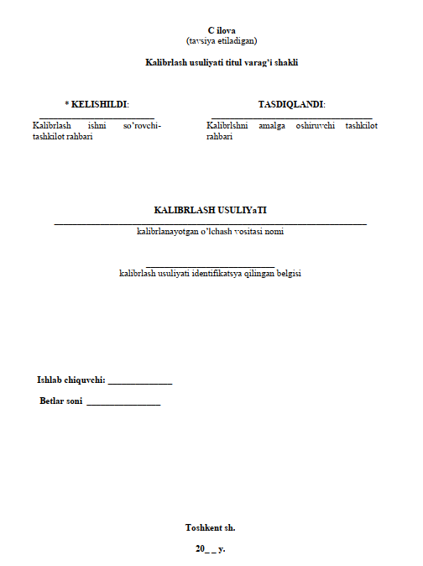

Slide 27
B.14 “O’lchash natijalariga ishlov berish” bo’limi o’lchash natijalariga ishlov berish algoritmini o’z ichiga oladi.
B.14.1 Agar o’lchash natijalariga ishlov berish dasturiy ta’minlashdan (keyingilarda-DT) foydalanilib amalga oshirilsa, ushbu bo’limda dasturiy ta’minlash ishlab chiquvchisi, hisoblash algoritmlari va ularning blok-tuzilmalari ko’rsatilishi, kalibrlash usuliyati ilovasida esa keltirilishi kerak:
bajarilgan funktsiyalar va dasturiy ta’inot tuzilmalari ta’rifi, shu jumladan ma’lumotlarga ishlov berish izchilligi;
DT qismlarining funktsiyalari va parametrlari ta’rifi;
DT modulining ta’rifi;
interfeyslar ro’yxati va har bir interfeys uchun buyruqlar, jumladan uning to’liqligi to’g’risida bayonot ro’yxati;
kiritish moslamasidan olingan barcha buyruqlar ta’siri va qiymatlari ro’yxati;
amalga oshirilgan DT identifikatsiya qilish usuliyati ta’rifi;
amalga oshirilgan DT himoya qilish usuliyati va ma’lumotlar ta’rifi;
foydalanuvchi interfeyslari barcha menyu va dialoglar ta’rifi;
saqlanadigan va uzatib turiladigan ma’lumotlar to’plami ta’rifi;
foydalanuvchining qo’llanmasi;
agar ushbu axborot foydalanuvchining qo’llanmasiga kiritilmagan bo’lsa, talab qilingan tizimli va apparatli vositalar tavsiflari

Slide 28
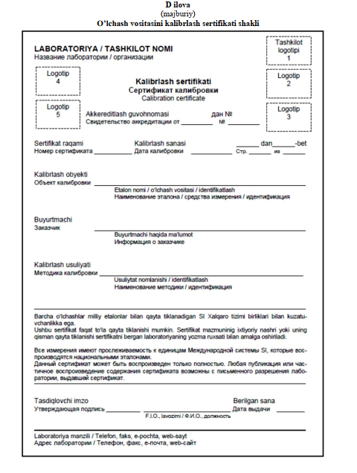
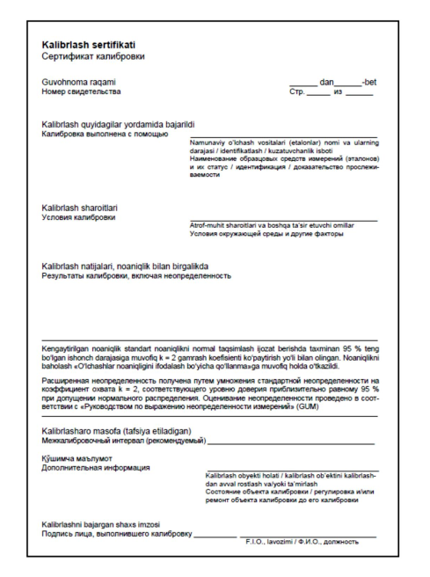

Slide 29
Kalibrlash sertifikati mazmuni va rasmiylashtirishga doir talablar
E.1 O’lchash vositalarini kalibrlash sertifikatiga doir umumiy talablar
Kalibrlash setifikati zichligi 80 g/m²dan kam bo’lmagan A4 fomatli oq qog’ozda amalga oshiriladi. Qog’oz qalbakisidan himoya qiluvchi qo’shimcha elementlar saqlashi mumkin, masalan, kalibrlash to’g’risida sertifikat axborotini noto’g’ri talqin qiladigan yoki bir ma’noda anglashga to’sqinlik qilmasligi kerakligiga qaramay suv belgilari, fonli grafik elementlar.
Kalibrlash sertifikati blanki maxsus kompbyuter dasturi yordamida yoki qo’l bilan to’ldirilgan va ofis orgtexnikasi yordamida yoki tipografik usul bilan tayyorlangan bo’lishi kerak.
Kalibrlash sertifikati ikki tilda-o’zbek va rus tillarida keltirilgan izohlar va yozuvlarni o’z ichiga oladi, bunda o’zbek tilidagi sertifikat maydoni nomi kattaroq o’lchamdagi shriftda keltiriladi.
Kalibrlash sertifikatini to’ldirishdagi til kalibrlash ishi so’rovchisi bilan kelishilgan holda kalibrlash o’tkazuvchi tashkilot tomonidan belgilanadi.

Slide 30
E.2 Kalibrlash to’g’risida sertifikatning mazmuni
Kalibrlash sertifikati quyidagi axborotlarni o’z ichiga olishi kerak:
“Kalibrlash sertifikati” sarlavhasi (ingliz tilida takror ishlanadi);
kalibrlashni amalga oshiruvchi tashkilot nomi va manzili;
sertifikat raqami;
kalibrlash sanasi;
sertfikat betlari soni va sertifikat har bir betini identifikatsiya qilish;
kallibrlashdan o’tgan kalibrlash obbektini bir ma’noli identifikatsiya qilish, uni ta’rifi va
holati;
buyurtmachini identifikatsiya qilish;
kalibrlash usuliyatini identifikatsiya qilish, nom, status, kalibrlashda qo’llanilgan namunaviy o’lchash vositalarini (etalonlar) identifikatsiya qilish va kuzatuv isboti;
kalibrlash natijalari, jumladan o’lchash aniqliklari tavsifi (o’lchash va/yoki xatolik noaniqligi);
berish sanasi, kalibrlash sertifikatini tasdiqlovchi shaxsning va kalibrlashni amalga oshiruvchi shaxsning lavozimi, ismi, familiyasi, imzosi;
o’lchashlarni kuzatish to’g’risida ariza;
sertifikat nusxasini ko’chirish bo’yicha cheklovlar (zarurat bo’lganda);
kalibrlash o’tkazilgan atrof-muhit sharoitlari va kalibrlash natijalariga ta’sir etuvchi boshqa omillar;
qo’shimcha axborot (zarurat bo’lganda).

Slide 31
E.3 To’ldirishga doir talablar
E.3.1 Kalibrlash sertifikati ikki tomon bilan ikki yoki ko’proq betlarda rasmiylashtiriladi.
Kalibrlash sertifikatining birinchi va ikkinchi (keyinggi) betlari shakli D ilovada keltirilgan.
Izoh- D ilovada keltirilgan shakllarda chiziqlar ostidagi imzolar axborot beruvchi xarakterga ega va to’ldirilgan sertifikatda tushib qolgan bo’lishi mumkin.
E.3.2 Kalibrlash to’g’risida sertifikatning birinchi betida quyidagi axborotlar bo’lishi kerak:
E.3.2.1 Sertifkat beruvchi tashkilot logotipi va abbreviaturasi to’liq nomi (1 logotip, D ilova). Kalibrlashni amalga oshiruvchi tashkilot xoxishiga ko’ra sertifikatga boshqa logotiplar/belgilar kiritilishi mumkin (ish amalga oshirilishiga taalluqli 2-5 logotiplpr yoki belgilar, masalan, akkreditlash tizimi belgisi, kalibrlash tizimi belgisi, sifat tizimini sertifikatlashtirish belgisi va h.k, D ilova, ).
3.2.2 “Kalibrlash sertifikati” hujjati nomi va sertifikat raqami.
Izoh: xalqaro talablarni hisobga olib Milliy metrologik institut (MMI) tomonidan berilgan kalibrlash sertifikati, davlatda MMI o’zlashtirgan raqam, davlatning xalqaro belgilanishidan tuzilgan raqam va MMI da sertifikatlarni ro’yxatdan o’tkazish tizimi bo’yicha sertifikat tartib raqamiga ega.

Slide 32
F ilova
(majburiy)
Kalibrlash nakleyka-belgisi shakli va kalibrlash nakleyka-belgisiga doir talablar
Kalibrlash nakleyka-belgisi, nakleyka-belgisini qo’yishga mo’ljallangan yuzaning ekspluatatsion hususiyatlari va atrof-muhit sharoitlarini hisobga olib (materialning fizik xususiyati, yuzani tozalash usuli), ya’ni o’lchov asbob-uskunalari nomenklaturasini ekspluatatsiya qilish shartlariga ko’proq mos keluvchi materiallardan tayyorlanishi kerak. Nakleyka-belgisi, ham yelim asosining yopishish ko’rsatkichlari bo’yicha, ham unda muhrli axborotning saqlanish ko’rsatkichlari bo’yicha (kalibrlashlararo interval davomida kalibrlash to’g’risidagi ma’lumotni o’qiy olinishi), uzoq vaqt davom etadigan (kalibrlashlararo interval davomida) barqarorlikka ega bo’lishi kerak. Nakleyka- belgisi shakli F.1 rasmda keltirlgan.
Nakleyka-belgisiga joylashtirilgan barcha grafik axborotlar o’qiy oladigan va bir ma’noli bo’lishi kerak. Grafik axborotlar rangi to’q, berk grafik elementlar ichki sohasidagi qoplam, masalan akkreditlash bo’yicha organ logotipi, raqami yaxlit bo’lishi kerak. SHuningdek fonning keskin farq qilishini va matnli/grafik axborotlarni ta’minlashi zarur.
Nakleyka-belgisini mexanik ta’sirga turg’unligini oshirish maqsadida uning burchaklari 2 mm ko’p bo’lmagan radiusga ega bo’lishi mumkin.
Nakleyka-belgisi shaklining Lparametri qiymatini: 6,3; 10; 16; 25; 40 mm qatorlardan tanlash tavsiya etiladi.

Slide 33
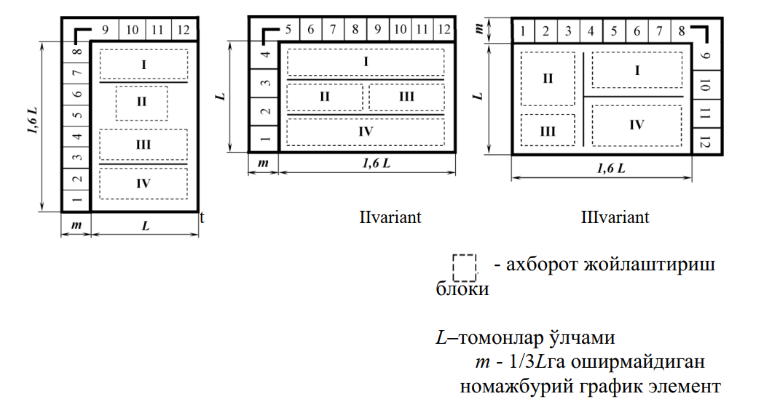
F.1Rasm
Kalibrlash nakleyka-belgisi quyidagi axborotni o’z ichiga oladi (F.1Rasm):
- kalibrlash sertifikati tartib raqami;
- kalibrlash laboratoriyasini akkreditlovchi akkreditlash bo’yicha organ logotipi;
- Akkreditlangan kalibrlash laboratoriyasi ro’yxatdan o’tkazish tartib raqami, masalan “K- 105” va “kalibrlash” faoliyati ko’rinishini ko’rsatuvchi akkreditlangan kalibrlash laboratoriyasi qisqartirilgan harfiy belgisi.
- kalibrlash o’tkazish sanasi: kun, oy, yil, masalan “01. 10. 2013”
Keyingi kalibrlash oyi- 1-12

Slide 34
Foydalanilgan adabiyotlar
1. O’lchash vositalarini qiyoslash va kalibrlash, Sattarov M. Ma’ruzalar matni. – Andijon: AndMI, 2019.
2. Elеktrоradiо oʻlchashlar, Qоdirоva SH.A. Ma’ruzalar matni. – T.: TDTU, 2019.
3. Elеktrоradiо oʻlchashlar, Ismatullaеv P.R, Kadrоva SH.A., Gaziеv G.A. T.: TDTU 2018.
4. Mеtrоlоgiya asоslari, Ismatullaеv P.R., Qоdirоva SH.A. O’quv qo’llanma. – T.: Tafakkur, Extremum-Press, 2020.
5. Fizikaviy-kimyoviy o’lchashlar, Ismatullaеv P.R. O’quv qo’llanma. – T.: TDTU, 2018.
6. Issiqlik tеxnikasida o’lchashlar, Ismatullaеv P.R., A’zamоv A.A. O’quv qo’llanma, – T.: TDTU, 2017.

